Slide 1
Дослідження часової ефективності відображення комп`ютерної графіки реального часу на багатоядерних системах з використанням OpenGL та Vulkan API

Slide 2
Компьютерной графики реального времени
Цель компьютерной графики - генерировать компьютерные изображения или кадры
Одним из показателей графики реального времени это количество кадров, сгенерированных за данную секунду.
Интерактивность

Slide 3
Где используется
Анимации
Симуляторах (авиасимуляторы, гоночные симуляторы)
Компьютерные игры
Пользователь управляет устройством ввода, чтобы влиять на то, что будет нарисовано на дисплее
Сочетание физики и анимации помогают реалистично имитировать поведение в реальном мире

Slide 4
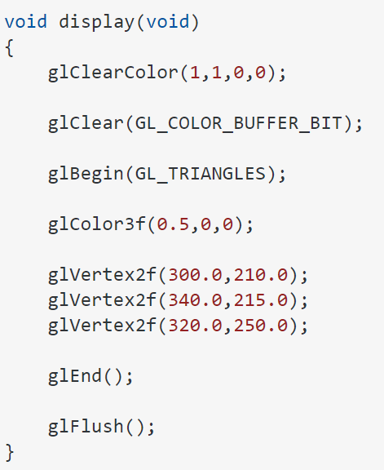
OpenGL

Slide 5
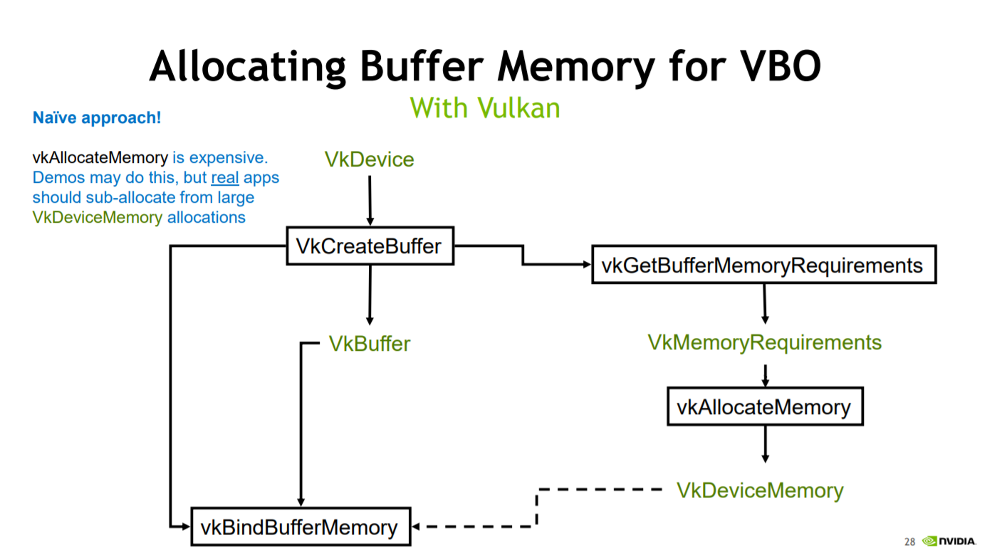
Vulkan API

Slide 6
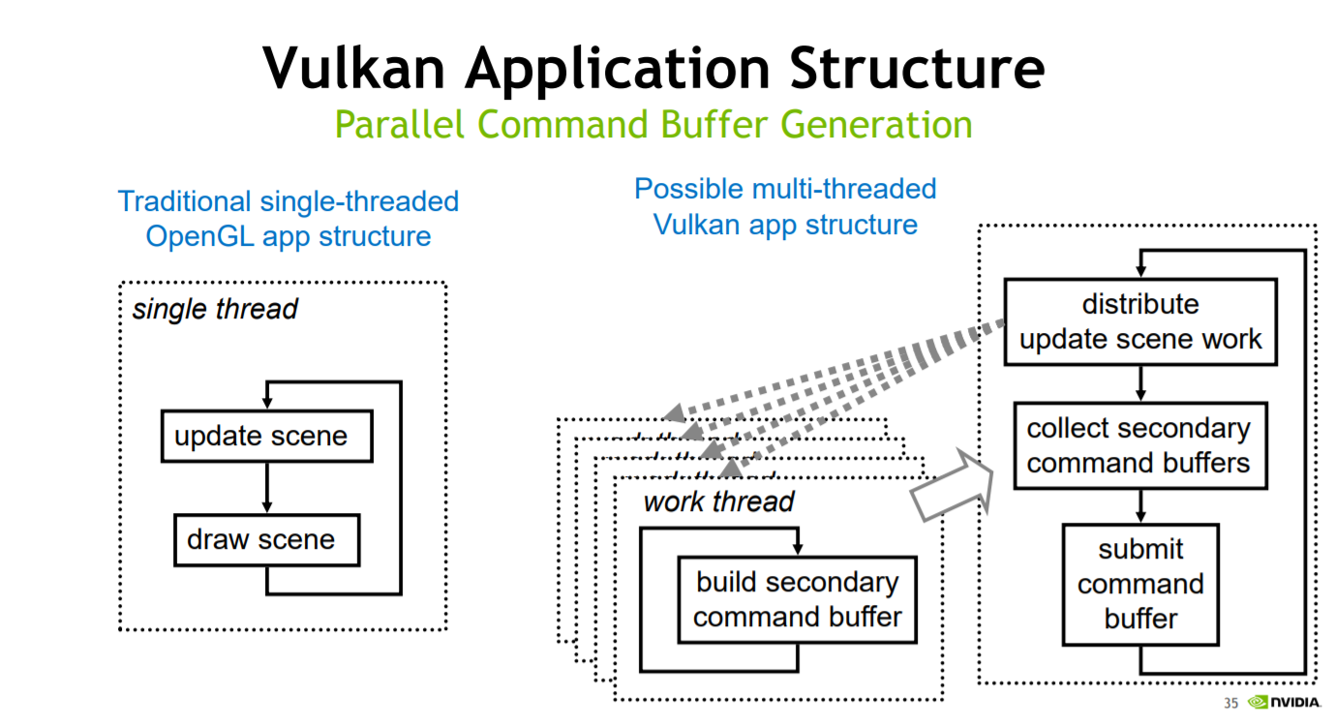
Vulkan API

Slide 7
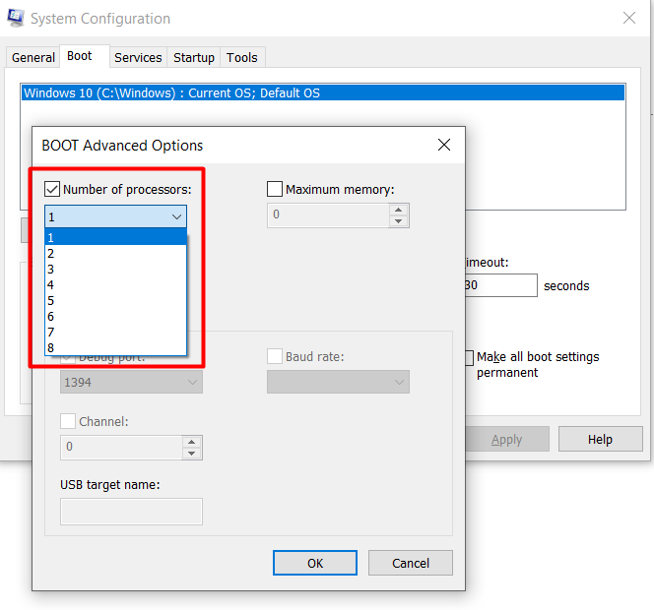
Vulkan API

Slide 8
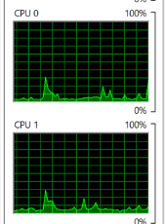
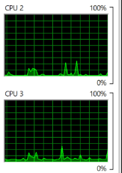
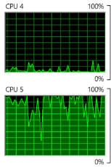
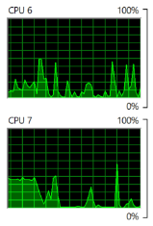
Загрузка ядер openGL
Загружено только ядро №5

Slide 9
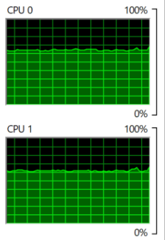
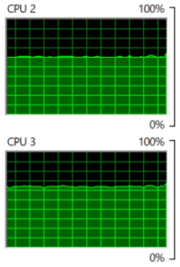
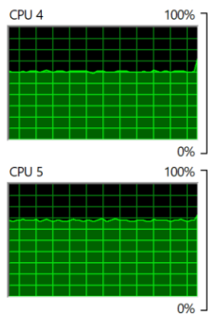
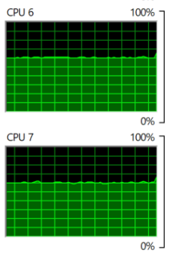
Загрузка ядер Vulkan
Все ядра загружены равномерно

Slide 10
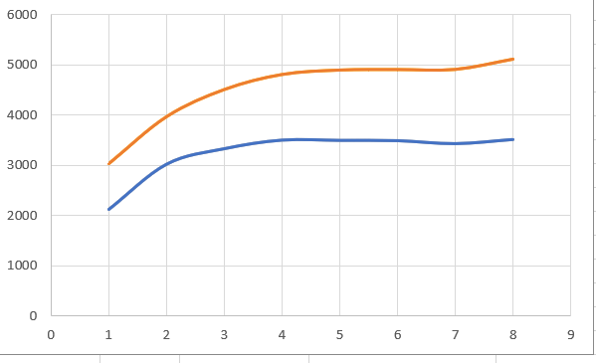
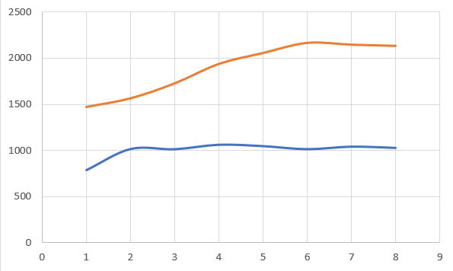
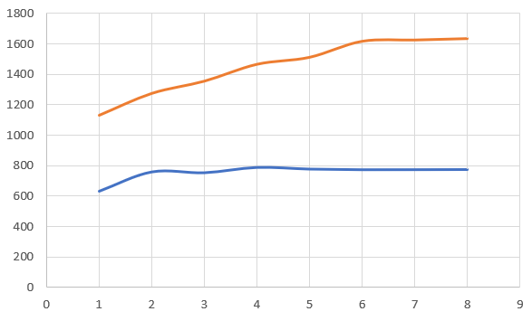
Изменение FPS с увеличением ядер простые модели
10 моделей
100 моделей
500 моделей
8 | 45%
7 | 43%
6 | 40%
5 | 40%
4 | 37%
3 | 35%
2 | 31%
1 | 42%
8 | 108%
7 | 107%
6 | 114%
5 | 97%
4 | 83%
3 | 71%
2 | 54%
1 | 87%
8 | 111%
7 | 110%
6 | 109%
5 | 94%
4 | 86%
3 | 80%
2 | 68%
1 | 79%

Slide 11
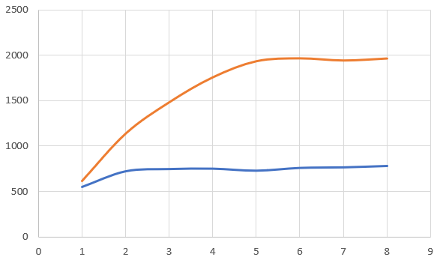
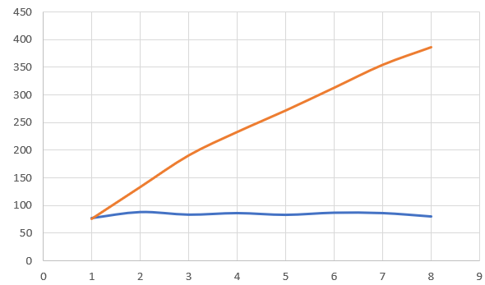
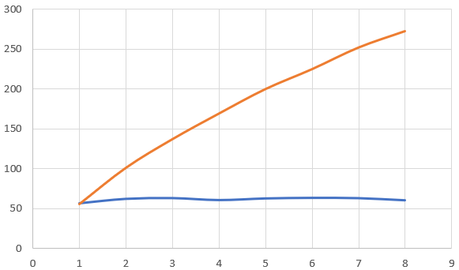
Изменение FPS с увеличением ядер сложные модели
10 моделей
100 моделей
500 моделей
8 | 151%
7 | 153%
6 | 158%
5 | 164%
4 | 133%
3 | 98%
2 | 57%
1 | 12%
8 | 386%
7 | 311%
6 | 260%
5 | 228%
4 | 171%
3 | 130%
2 | 51%
1 | 0%
8 | 351%
7 | 299%
6 | 254%
5 | 219%
4 | 179%
3 | 117%
2 | 63%
1 | -1%

Slide 12
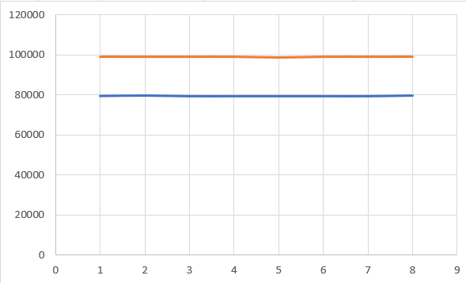
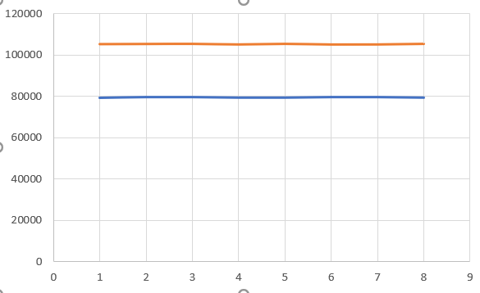
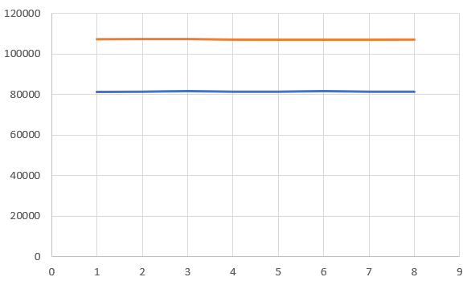
Изменение GPU памяти с увеличением ядер простые модели
10 моделей
100 моделей
500 моделей
8 | 25%
7 | 25%
6 | 25%
5 | 25%
4 | 25%
3 | 25%
2 | 25%
1 | 25%
8 | 32%
7 | 32%
6 | 32%
5 | 32%
4 | 32%
3 | 32%
2 | 32%
1 | 32%
8 | 32%
7 | 32%
6 | 32%
5 | 32%
4 | 32%
3 | 32%
2 | 32%
1 | 32%
> 19 мегабайт
> 25 мегабайт
> 25 мегабайт

Slide 13
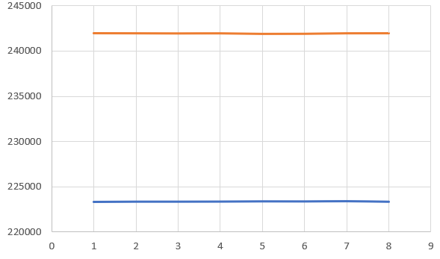
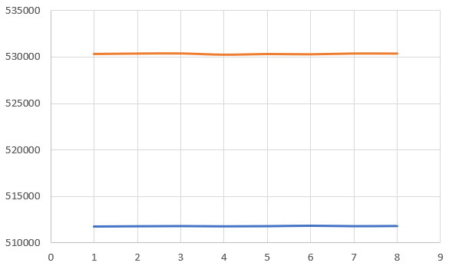
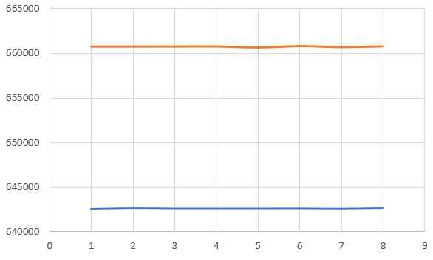
Изменение GPU памяти с увеличением ядер сложные модели
10 моделей
100 моделей
500 моделей
8 | 8%
7 | 8%
6 | 8%
5 | 8%
4 | 8%
3 | 8%
2 | 8%
1 | 8%
8 | 4%
7 | 4%
6 | 4%
5 | 4%
4 | 4%
3 | 4%
2 | 4%
1 | 4%
8 | 3%
7 | 3%
6 | 3%
5 | 3%
4 | 3%
3 | 3%
2 | 3%
1 | 3%
> 18 мегабайт
> 18 мегабайт
> 17 мегабайт

Slide 14
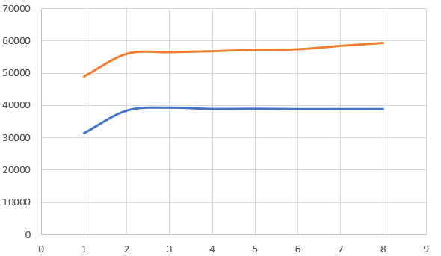
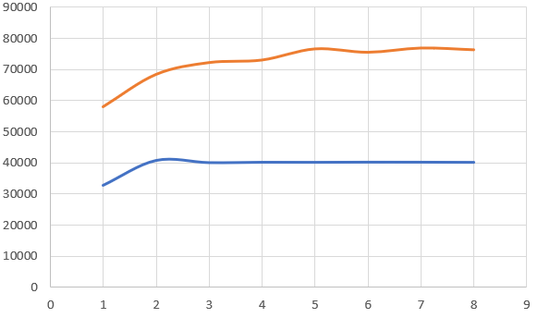
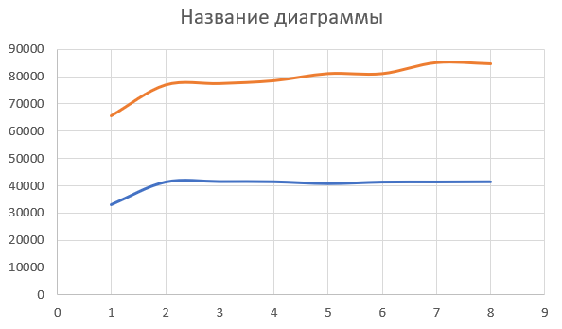
Изменение RAM памяти с увеличением ядер простые модели
10 моделей
100 моделей
500 моделей
8 | 53%
7 | 51%
6 | 48%
5 | 47%
4 | 46%
3 | 44%
2 | 46%
1 | 56%
8 | 90%
7 | 91%
6 | 88%
5 | 91%
4 | 82%
3 | 80%
2 | 68%
1 | 78%
8 | 104%
7 | 106%
6 | 96%
5 | 99%
4 | 89%
3 | 87%
2 | 86%
1 | 98%
> 20 мегабайт
> 35 мегабайт
> 42 мегабайта

Slide 15
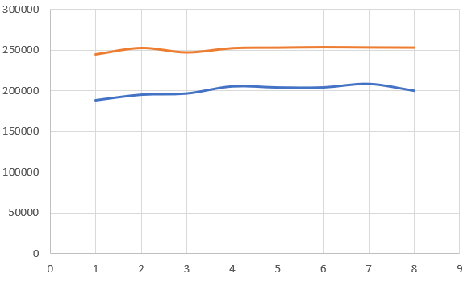
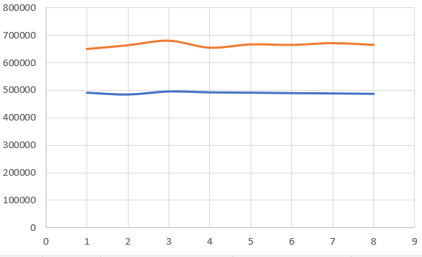
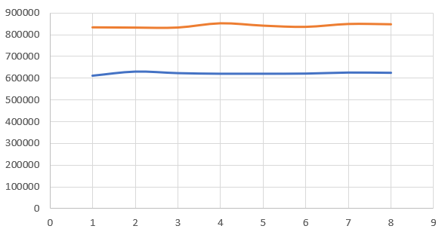
Изменение RAM памяти с увеличением ядер сложные модели
10 моделей
100 моделей
500 моделей
8 | 26%
7 | 22%
6 | 24%
5 | 24%
4 | 23%
3 | 26%
2 | 29%
1 | 30%
8 | 37%
7 | 38%
6 | 36%
5 | 36%
4 | 33%
3 | 37%
2 | 37%
1 | 32%
8 | 36%
7 | 36%
6 | 35%
5 | 36%
4 | 37%
3 | 34%
2 | 32%
1 | 36%
> 51 мегабайт
> 174 мегабайта
> 218 мегабайт

Slide 16
Спасибо за внимание

